Slide 1

IZBOR SREDNJE ŠKOLE / ZANIMANJA
Edita Bosnar, stručni suradnik pedagog savjetnik

Slide 2

DONOŠENJE ODLUKE O IZBORU ŠKOLE I ZANIMANJA
Odluka treba biti promišljena pa donošenja odluke treba razmisliti:
Gdje se vidim u budućnosti? Što želim postati?
Kakav sam - koje su moje vrijednosti, interesi, osobine?
Što mogu - koje su moje sposobnosti?
Što znam - koja su moja znanja, vještine,…?
Koje su karakteristike pojedinih zanimanja?
Koje srednje škole postoje?
Koje su mogućnosti daljnjeg školovanja? Zapošljavanja?

Slide 3

MOGUĆE POGREŠKE PRI IZBORU SREDNJE ŠKOLE/ZANIMANJA
nedovoljna informiranost o srednjoškolskim programima
nepoznavanje pojedinih zanimanja, njihovih zahtjeva, uvjeta rada, potrebnih sposobnosti i vještina
nepoznavanje sebe ili nerealna slika o samome sebi
biranje škola prema izborima prijatelja, željama roditelja, zanemarivanje vlastitih želja
vođenje stereotipima u izboru
odluke vođene srcem, maštom
nepromišljene, „brzinski” donesene odluke i sl.

Slide 4
POZITIVNI ISHODI DOBROG IZBORA
Zadovoljstvo školom/karijerom
Usklađenost s radnom okolinom
Intrinzična motivacija
Radna angažiranost
Uspješnost
Pozitivna samoevaluacija
Visoko samopoštovanje
Zadovoljstvo životom
Integracija u društvo

Slide 5

ULOGA RODITELJA U IZBORU ŠKOLE I ZANIMANJA
Podrška i pomoć u vidu:
pružanja informacija
savjetovanja
poticanja na istraživanje
roditelj kao model ponašanja.
Ne zaboravite – odluka o izboru srednje škole/zanimanja je odluka djeteta, a ne roditelja.

Slide 6

ŠTO UTJEČE NA ODABIR ŠKOLE I ZANIMANJA
VRIJEDNOSTI
skup vjerovanja o tome što je dobro/poželjno
usvajamo ih u obitelji, školi, društvu
bitno utječu na određivanje naših ciljeva

Slide 7
Vrijednosti | Opis vrijednosti
Stvaralaštvo | Koristite se maštom i tako dobivate nove ideje u radu.
Fleksibilan posao | Imate posao u kojem vi sami određujete radno vrijeme.
Pomaganje drugima | Pružate neposrednu pomoć osobama kojima je potrebna.
Nezavisnost | Sami određujete koji ćete dio posla kada i kako obaviti.
Utjecajnost | Utječete na stavove i odluke drugih.
Intelektualna stimulacija | Imate posao koji zahtijeva dosta razmišljanja i donošenje logičkih zaključaka.
Rad na otvorenom | Obavljate posao na otvorenom po svim vremenskim prilikama.

Slide 8
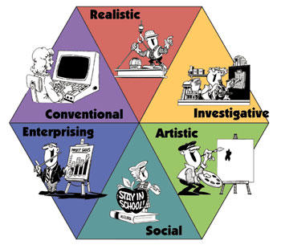
INTERESI
ono što volimo, dobro radimo, što nas zabavlja, u čemu se sjećamo uspješni
6 tipova profesionalnih interesa
REALISTIČAN
KONVENCIONALNI
ISTRAŽIVAČKI
PODUZETNIČKI
UMJETNIČKI
SOCIJALNI

Slide 9
Tipovi | Interesi | Zanimanja
Realistički | praktične i konkretne aktivnosti, primjena strojeva i alata | automehaničari, tokari, piloti, frizeri, urari, kuhari, vodoinstalateri, vozači tramvaja, vatrogasci, zubotehničari
Istraživački | prikupljanje informacija, proučavanje, razmišljanje, pronalaženje rješenja i ideja | inženjeri, biolozi, matematičari, informatičari, liječnici, visokoškolski nastavnici, znanstvenici i istraživači
Umjetnički | umjetničko izražavanje u bilo kojoj formi | glazbenici, glumci, dizajneri, plesači, slikari, arhitekti, povjesničari umjetnosti
Socijalni | rad s ljudima, slušanje i razumijevanje, poučavanje, savjetovanje i pomaganje | učitelji, socijalni radnici, savjetovatelji, medicinske sestre, fizioterapeuti, bibliotekari
Poduzetnički | aktivnosti koji uključuju vlastitu inicijativu, smisao za organizaciju i vođenje drugih | ravnatelji, pravnici, producenti, akviziteri, organizatori putovanja, voditelji marketinga i PR službi
Konvencionalni | uredske, administrativne ili financijske aktivnosti, važna točnost i smisao za detalje | blagajnici, tajnice, šalterski službenici, financijski stručnjaci, carinici, računalni programeri

Slide 10
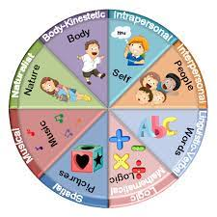
SPOSOBNOSTI
matematičko – logičke
verbalne
prostorne
umjetničke
tjelesne
intrapersonalne
interpersonalne
prirodoslovne
Važno prepoznati područje u kojem dijete ima izražene sposobnosti.

Slide 11
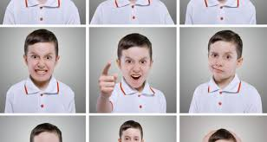
TEMPERAMent
pretežno uvjetovan nasljeđem
način emocionalnog doživljavanja i reagiranja
1. emocionalna (ne)stabilnost
2. optimizam - pesimizam
3. ekstravertiranost - introvertiranost
“čisti” tipovi ne postoje u životu, kao ni dobar ili loš temperament

Slide 12

KARAKTER
rezultat učenja i odgoja
1. odnos prema drugima (nesebičnost, obzirnost, egoizam…)
2. odnos prema sebi (samopouzdanje, samokritičnost, nesigurnost…)
3. odnos prema radu (marljivost, upornost, odgovornost, lijenost….)

Slide 13

ZDRAVLJE
Neke bolesti ograničavaju izbor škole, tj. zanimanja.
Za koja zanimanja ograničenje predstavljaju:
oštećenja vida
sluha
motorike
alergije
bolesti srca i krvnih žila...?
Popis zdravstvenih zahtjeva srednjoškolskih obrazovnih programa u svrhu upisa u I. razred srednje škole

Slide 14
DONOŠENJE ODLUKE - UPARIVANJE INFORMACIJA
TKO SAM
SVIJET
RADA
PROGRAMI
SREDNJIH ŠKOLA

Slide 15
ELEMENTI I KRITERIJI ZA IZBOR KANDIDATA ZA UPIS U SŠ
zajednički
dodatni
poseban element

Slide 16

ZAJEDNIČKI ELEMENT UPISA
aritmetička sredina svih zaključnih ocjena svih nastavnih predmeta na dvije decimale u posljednja četiri razreda OŠ
moguće sakupiti najviše 20 bodova

Slide 17
OPĆEM USPJEHU PRIBRAJAJU SE…
zaključne ocjene u 7. i 8. razredu iz nastavnih predmeta: Hrvatski jezik, Matematika i prvi strani jezik
moguće sakupiti najviše 30 bodova

Slide 18
Za gimnazije i četverogodišnje strukovne škole pribrajaju se…
tri nastavna predmeta važna za nastavak obrazovanja u pojedinim programima
uz prethodno stečene bodove to je ukupno 80 bodova
Popis predmeta važnih za nastavak školovanja dostupan je u dodatku Pravilnika.

Slide 19
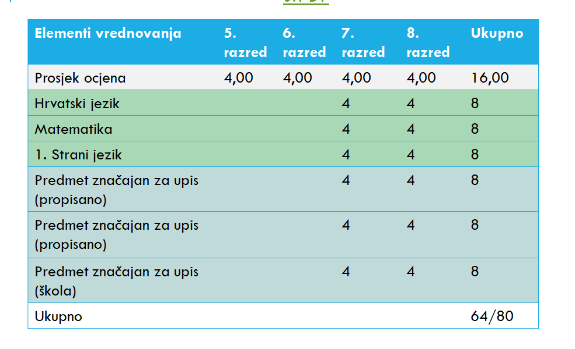
strani jezik
19

Slide 20
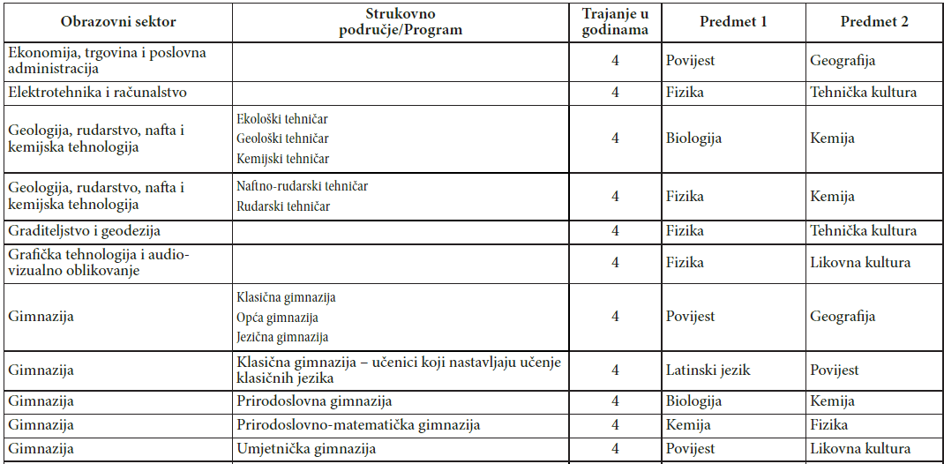
Popis predmeta važnih za nastavak obrazovanja (MZOM)

Slide 21
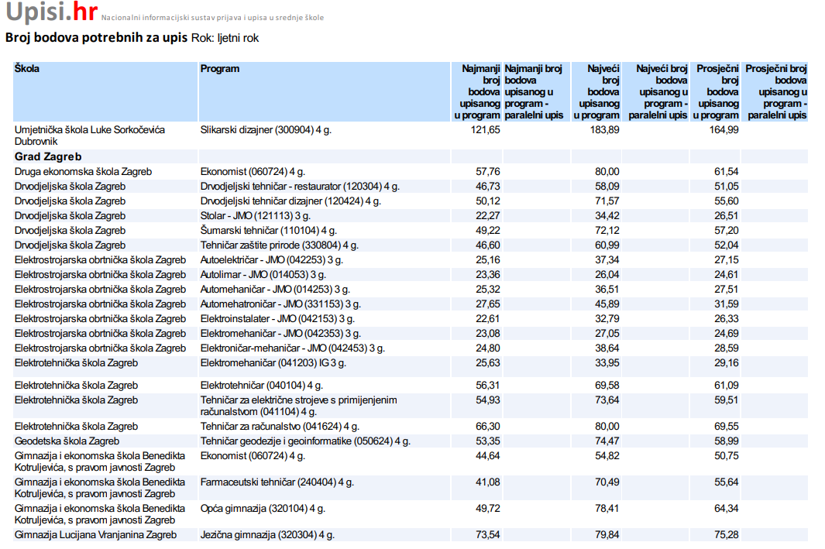

Slide 22
DODATNI ELEMENT VREDNOVANJA
Dodatni element vrednovanja čine sposobnosti, darovitosti i znanja učenika
što se dokazuje i vrednuje na osnovi:
provjere (ispitivanja) znanja, vještina, sposobnosti i darovitosti
postignutih rezultata na natjecanjima u znanju
postignutih rezultata na natjecanjima školskih sportskih društava.

Slide 23
PROVJERE POSEBNIH ZNANJA
Srednje škole mogu provoditi provjere posebnih znanja iz nastavnih predmeta: Hrvatskoga jezika, Matematike, prvoga stranog jezika te nastavnih predmeta važnih za nastavak obrazovanja u pojedinim programima obrazovanja.
Škole međusobno priznaju rezultat tih provjera, tj. piše se jedna provjera koja vrijedi za sve odabrane škole. Na temelju provjere posebnih znanja učenik može ostvariti najviše 10 bodova.
Provjere nisu eliminacijske.
U slučaju da dvoje ili više učenika na zadnjem mjestu ljestvice imaju isti broj bodova, prednost ima učenik koji je ostvario veći broj bodova u provjeri znanja. Ako je i tada zbroj bodova isti, upisuje se onaj učenik koji ima pravo na poseban element.

Slide 24
Koji programi traže dodatne provjere?
programi likovne umjetnosti i dizajna
programi glazbene umjetnosti
programi plesne umjetnosti

Slide 25
UPIS U UMJETNIČKE PROGRAME
boduju se zajednički (ocjene iz osnovne škole) i dodatni element
opći uspjeh postignut u glazbenoj/plesnoj školi u prethodnom razdoblju
rezultat na prijemnom ispitu glazbene/plesne darovitosti
pri istom broju bodova prednost ima onaj učenik koji je postigao bolji rezultat
na ispitu darovitosti

Slide 26
UPIS U RAZREDNE ODJELE ZA SPORTAŠE
Pravo upisa imaju učenici koji su uvršteni na rang listu određenog nacionalnog sportskog saveza. Ljestvica poretka kandidata utvrđuje se zbrajanjem bodova dobivenih:
1. prema kriterijima sportske uspješnosti (rangiranje provode nacionalni sportski savezi; broj bodova ovisi o mjestu na nacionalnoj rang listi nekog sporta, koeficijentu pojedinog sporta)
2. zajedničkog, dodatnog i posebnog elementa vrednovanja
kod istog broja bodova na zadnjem mjestu ljestvice poretka upisuje se učenik koji ima više bodova prema kriteriju sportske uspješnosti
26
Notes:
26

Slide 27
PROVEDBA DODATNIH PROVJERA SKLONOSTI I SPOSOBNOSTI
Škola koja upisuje učenike u programe obrazovanja za koje je potrebna određena tjelesna, glasovna i slična spretnost ili sposobnost mogu provoditi provjeru sklonosti i sposobnosti učenika za taj program obrazovanja (npr. provjera motoričkih sposobnosti za program dentalnog tehničara).
Na temelju takvih provjera učenik može ostvariti ocjenu »položio« ili »nije položio«.

Slide 28
VREDNOVANJE REZULTATA NA NATJECANJIMA IZ ZNANJA
Izravan upis ili dodatne bodove ostvaruju učenici na osnovi rezultata koje su postigli na državnim/međunarodnim natjecanjima u znanju koje organizira/verificira Agencija za odgoj i obrazovanje iz:
Hrvatskoga jezika, Matematike, prvoga stranog jezika
dvaju nastavnih predmeta značajnih za upis u skladu s Popisom predmeta posebno važnih za upis
predmeta koji samostalno određuje srednja škola.

Slide 29
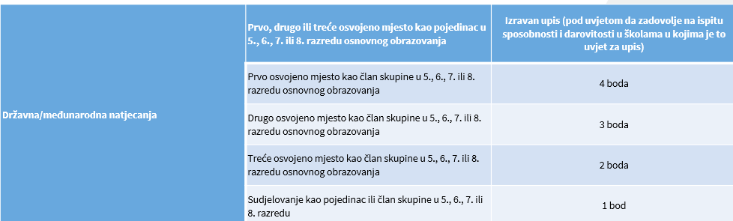
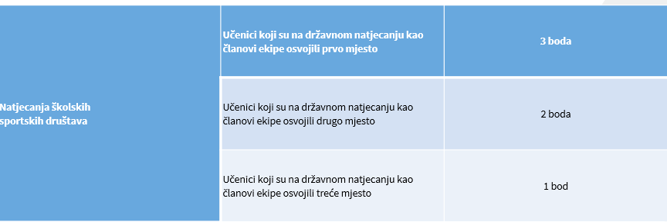

Slide 30
POSEBAN ELEMENT VREDNOVANJA
Učenik ostvaruje pravo na poseban element vrednovanja ako:
ima zdravstvene teškoće
živi u otežanim uvjetima obrazovanja uzrokovanim nepovoljnim ekonomskim, socijalnim te odgojnim čimbenicima.
Upis učenika s teškoćama u razvoju

Slide 31
ZDRAVSTVENE TEŠKOĆE
Učenik sa zdravstvenim teškoćama je učenik koji se školovao po redovitome planu i programu, a kojem su zdravstvene teškoće mogle značajno utjecati na školski uspjeh.
Put za ostvarivanje ovog prava:
specijalistička medicinska dokumentacija
mišljenje školske liječnice
Stručno mišljenje Službe za profesionalno usmjeravanje HZZ-a (daje preporuku za 3 do 6 primjerena programa).

Slide 32
OTEŽANI UVJETI OBRAZOVANJA
život uz jednoga
i/ili oba roditelja s dugotrajnom teškom bolesti
(potvrda liječnika)
život uz dugotrajno nezaposlena oba roditelja
(potvrda HZZ-a)
Daju prednost pri upisu učeniku ako se nalazi na zadnjem mjestu ljestvice poretka s istim brojem bodova kao i drugi učenici.
preminuli roditelj
(smrtovnica)
život uz samohranoga roditelja
(potvrda HZSS-a)

Slide 33
Učenik bez roditelja ili odgovarajuće roditeljske skrbi dobiva jedan bod na broj bodova koji je utvrđen vrednovanjem (potvrda HZSR-a).
Učenik, pripadnik romske zajednice dobiva dva boda na broj bodova koji je utvrđen vrednovanjem.

Slide 34
Ljestvica poretka utvrđuje se na osnovi:
bodovanja zajedničkog i dodatnog elementa vrednovanja
dokazivanja zdravstvene sposobnosti za obavljanje poslova i radnih zadaća, ako je to za odabrano zanimanje potrebno
Poseban element vrednovanja uzima se u obzir samo ako dva ili više učenika na zadnjem mjestu ljestvice poretka imaju isti zbroj bodova (na osnovu zajedničkog i dodatnog elementa).

Slide 35
OBRTNIČKE I TROGODIŠNJE STRUKOVNE ŠKOLE
vrednuje se zajednički, dodatni i poseban element
zajednički element: Hrvatski jezik, Matematika i prvi strani jezik u 7. i 8.r. (max. 30 bodova) te opći uspjeh od 5. do 8.r. (max. 20 bodova), tj. ukupno 50 bodova
učenik je dužan, pri upisu ili najkasnije do 30. rujna tekuće školske godine, dostaviti
školi liječničku svjedodžbu medicine rada i sklopljen ugovor o naukovanju
obveza škole je popise slobodnih mjesta za praktičnu nastavu i vježbe naukovanja
istaknuti na oglasnoj ploči i mrežnoj stranici škole

Slide 36
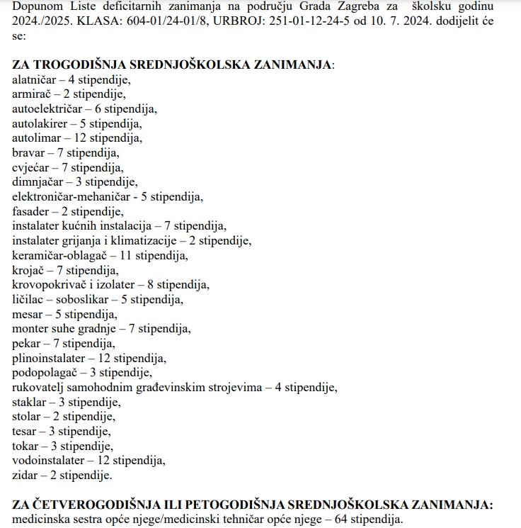


Slide 37
UČENICI S RJEŠENJEM O PRIMJERENOM OBLIKU ŠKOLOVANJA
potpisivanje informativnog pristanka
mišljenje školske liječnice – nakon sistematskog pregleda
Škola šalje dokumentaciju HZZ-u, dogovara savjetovanje za pojedinog učenika
Stručno mišljenje
Službe za profesionalno usmjeravanje HZZ-a - preporuka za max. 6 programa
predupis

Slide 38

KORISNE STRANICE
https://cisok.hr/

Slide 39
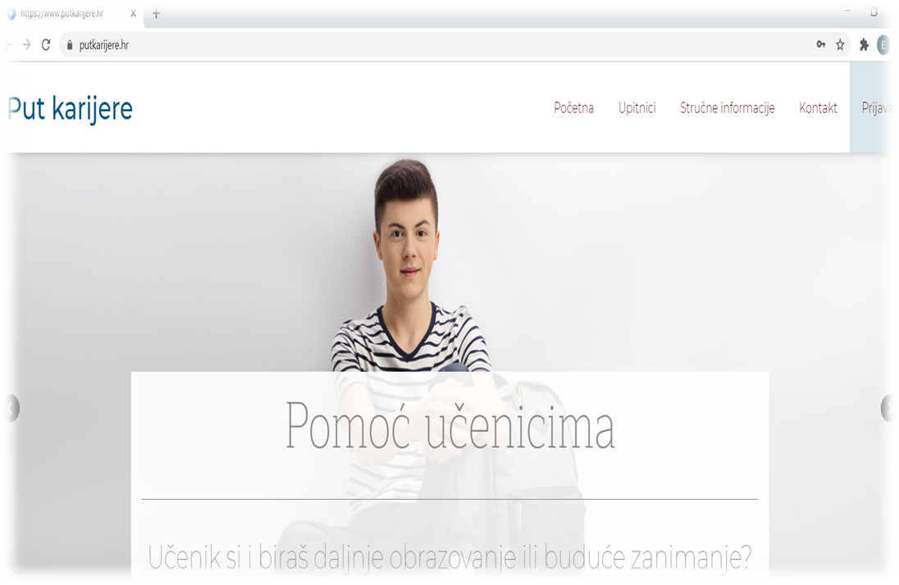
KORISNE STRANICE
https://www.putkarijere.hr/

Slide 40

KORISNE STRANICE
https://www.bing.com/ck/a?!&&p=51ba1d5c1bbc51d06f2d83a7a11afd0fd8867330cbb33d74a3b33e5a0670b2beJmltdHM9MTcyOTAzNjgwMA&ptn=3&ver=2&hsh=4&fclid=18dc5afe-90f9-61aa-3f44-48cd91e460a9&psq=eusmjeravanje&u=a1aHR0cHM6Ly9lLXVzbWplcmF2YW5qZS5oenouaHIv&ntb=1

Slide 41
KORISNE STRANICE
https://www.srednja.hr/srednja-kalkulator/

Slide 42
HVALA NA PAŽNJI

